Slide 1
GIS를 활용한 서울시 흡연부스 접근성 분석
2012024035 주재성
2014024010 박다솜

Slide 2
01 주제
02 데이터 소개
03 GIS분석
04 결론

Slide 3
01 주제
02 데이터 소개
03 GIS분석
04 결론

Slide 4
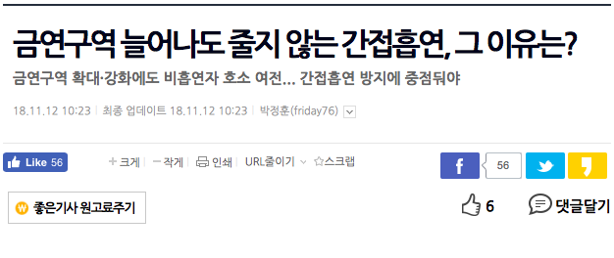

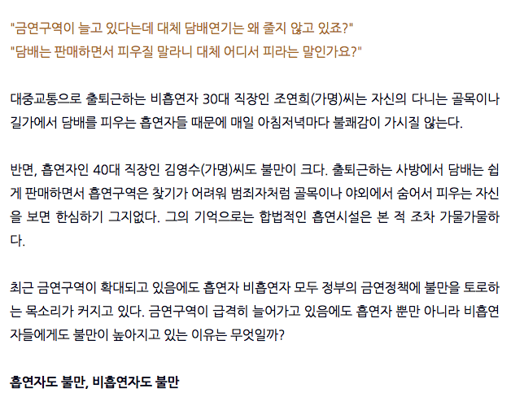
주제
데이터 소개
GIS 분석
결론
서울시 금연구역 현황
흡연자도 불만, 비흡연자도 불만
박정훈, ”금연구역 늘어나도 줄지 않는 간접흡연, 그이유는?＂, 오마이뉴스, 2018.11.12

Slide 5
주제
데이터 소개
GIS 분석
결론
서울시 금연구역 현황
금연구역 지정 현황
흡연 단속 현황
단위: 개
단위: 건
출처: 서울시 열린데이터 광장, 서울시 흡연$∙$금연 현황

Slide 6
주제
데이터 소개
GIS 분석
결론
서울시 금연구역 현황
서울시 금연구역과 흡연시설 수
265,113 vs 43

Slide 7
주제
데이터 소개
GIS 분석
결론
서울시 금연구역 현황
회색구역이란?
금연구역과 흡연구역으로 지정되지 않은 구역

Slide 8



주제
데이터 소개
GIS 분석
결론
주제
흡연시설 접근성
취약지역 파악
해결방안 및 제언

Slide 9
01 주제
02 데이터 소개
03 GIS분석
04 결론

Slide 10
주제
데이터 소개
GIS 분석
결론
데이터 소개
구별 인구수
기간 | 자치구 | 인구
 |  | 한국인
 |  | 계 | 남자 | 여자
2016.4/4 | 합계 | 9,930,616 | 4,876,789 | 5,053,827
 | 종로구 | 152,737 | 75,201 | 77,536
 | 중구 | 125,249 | 62,204 | 63,045
 | 용산구 | 230,241 | 111,601 | 118,640
 | 성동구 | 299,259 | 148,326 | 150,933
 | 광진구 | 357,215 | 174,797 | 182,418
 | 동대문구 | 355,069 | 177,640 | 177,429
 | 중랑구 | 411,005 | 204,900 | 206,105
 | 성북구 | 450,355 | 219,951 | 230,404
 | 강북구 | 327,195 | 160,861 | 166,334
 | 도봉구 | 348,220 | 171,238 | 176,982
 | 노원구 | 567,581 | 276,333 | 291,248
 | 은평구 | 491,476 | 239,183 | 252,293
 | 서대문구 | 314,194 | 152,510 | 161,684
 | 마포구 | 379,892 | 182,162 | 197,730
 | 양천구 | 477,739 | 236,290 | 241,449
 | 강서구 | 595,485 | 290,478 | 305,007
…
구별 흡연율
기간 | 구분 | 구분 | 전체 | 남자 | 여자
2016 | 서울시 |  | 19.5 | 36.6 | 3.4
 | 종로구 |  | 20.4 | 37.9 | 3.5
 | 중구 |  | 22.2 | 41.4 | 3.4
 | 용산구 |  | 19.5 | 37.5 | 2.9
 | 성동구 |  | 20.5 | 38.6 | 2.9
 | 광진구 |  | 19.4 | 34.6 | 5
 | 동대문구 |  | 20.9 | 38 | 3.8
 | 중랑구 |  | 22 | 41.1 | 3.1
 | 성북구 |  | 22.1 | 42.5 | 2.9
 | 강북구 |  | 20.8 | 37.8 | 4.5
 | 도봉구 |  | 21.5 | 38.8 | 5
 | 노원구 |  | 18.7 | 33.7 | 4.8
 | 은평구 |  | 20.7 | 37.5 | 5
 | 서대문구 |  | 18.7 | 35.2 | 3.3
 | 마포구 |  | 18.9 | 35.2 | 4.1
 | 양천구 |  | 17.9 | 34.9 | 1.7
 | 강서구 |  | 18.9 | 37 | 2.1
…
출처: 서울시 열린데이터 광장, 서울시 주민등록인구(구별) 통계
출처: 서울시 열린데이터 광장, 서울시 현재흡연율 통계

Slide 11
주제
데이터 소개
GIS 분석
결론
데이터 소개
년도 | 자치구 | 흡연자수
 |  | 계
2016 | 합계 | 1,938,736
 | 중구 | 27,805
 | 종로구 | 31,158
 | 용산구 | 44,897
 | 금천구 | 57,199
 | 서대문구 | 58,754
 | 성동구 | 61,348
 | 영등포구 | 63,375
 | 강북구 | 68,057
 | 광진구 | 69,300
 | 마포구 | 71,800
 | 동작구 | 73,382
 | 동대문구 | 74,209
 | 도봉구 | 74,867
 | 서초구 | 78,706
 | 강동구 | 81,283
 | 양천구 | 85,515
 | 중랑구 | 90,421
 | 강남구 | 90,738
 | 구로구 | 92,279
 | 성북구 | 99,528
 | 은평구 | 101,736
 | 노원구 | 106,138
 | 송파구 | 111,173
 | 관악구 | 112,521
 | 강서구 | 112,547
[자치구별 흡연자수 = 주민등록 인구 X 흡연률]

Slide 12
주제
데이터 소개
GIS 분석
결론
데이터 소개
서울시 금연구역 현황
연 번 | 자치단체명 | 금연구역종류 (공원/거리/광장등) | 명 칭 | 위치/주소 | 면적(㎡) | 위도 | 경도
1-1 | 서울시 | 광장 | 서울광장 | 서울시 중구 태평로 1가 | 13,207 | 37.5656 | 126.9780
1-2 | 서울시 | 광장 | 광화문광장 | 서울시 종로구 세종로 | 18,840 | 37.5741 | 126.9767
1-3 | 서울시 | 광장 | 청계광장 | 서울시 종로 서린동 14 | 2,026 | 37.5694 | 126.9779
2-1 | 서울시 | 공원 | 서울숲공원 | 성동구 성수동1가 685 일원 | 1,156,498 | 37.5453 | 127.0385
2-2 | 서울시 | 공원 | 응봉공원 | 금호1가 1-72 일원 | 75,570 | 37.5575 | 127.0217
2-3 | 서울시 | 공원 | 보라매공원 | 동작구 신대방동 395 | 424,106 | 37.4935 | 126.9197
2-4 | 서울시 | 공원 | 천호공원 | 강동구 천호동 360 | 26,697 | 37.5447 | 127.1263
2-5 | 서울시 | 공원 | 시민의숲 | 서초구 양재동 236 일원 | 258,992 | 37.4708 | 127.0356
2-6 | 서울시 | 공원 | 길동생태공원 | 강동구 길동 18-3 일원 | 80,683 | 37.5410 | 127.1552
2-7 | 서울시 | 공원 | 남산공원 | 중구 회현동1가 100-177 일원 | 2,898,351 | 37.5511 | 126.9909
2-8 | 서울시 | 공원 | 훈련원공원 | 중구 을지로5가 40-3 일원 | 16,735 | 37.5673 | 127.0038
2-9 | 서울시 | 공원 | 낙산공원 | 종로구 동숭동 산2-10 일원 | 201,779 | 37.5808 | 127.0074
…
출처: 서울시 열린데이터 광장, 2016 서울시 금연구역 지정 현황
총 363개의 금연구역

Slide 13
주제
데이터 소개
GIS 분석
결론
데이터 소개
서울시 거리 흡연시설 현황
번호 | 명칭 | 대분류 | 주소 | 규모 | 위도 | 경도
1 | 종로구 | 개방형 | 교보빌딩 주차장 | 37㎡ | 37.5709 | 126.9779
2 | 종로구 | 개방형 | KT본사 주차장 | 30㎡ | 37.5722 | 126.9779
3 | 중 구 | 개방형 | 서울시청 옆 | 48㎡ | 37.5662 | 126.9778
4 | 중 구 | 폐쇄형 | 을지로입구역 7, 8번 출입구간 | 21㎡ | 37.5657 | 126.9821
5 | 중 구 | 폐쇄형 | 하나카드본사 측면부 | 21㎡ | 37.5671 | 126.9811
6 | 중 구 | 폐쇄형 | 하나은행본점 측면부 | 21㎡ | 37.5671 | 126.9840
7 | 중 구 | 개방형 | 장교빌딩 전면부 | 36㎡ | 37.5672 | 126.9872
8 | 중 구 | 개방형 | 두산타워 전면부 | 36㎡ | 37.5690 | 127.0091
9 | 중 구 | 폐쇄형 | 서울역 8번출구 | 21㎡ | 37.5522 | 126.9721
10 | 용산구 | 완전폐쇄형 | 서울역 광장 1번출구 | 39㎡ | 37.5549 | 126.9717
11 | 용산구 | 완전폐쇄형 | 서울역 광장 3번출구 | 39㎡ | 37.5538 | 126.9692
12 | 성동구 | 개방형 | 고산자로 270 (구청) | 15.6㎡ | 37.5631 | 127.0362
…
출처: 서울시 열린데이터 광장, 서울시 거리 흡연시설 현황
총 43개의 흡연시설

Slide 14
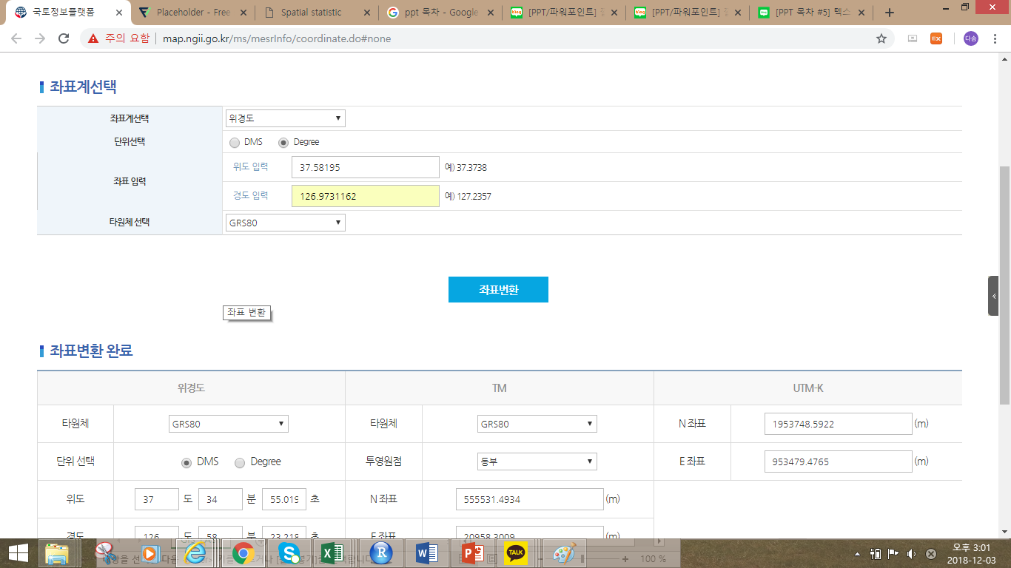
주제
데이터 소개
GIS 분석
결론
데이터 소개
위ㆍ경도를
UTM-K 좌표로 바꾸어 사용
출처: 국토정보플랫폼

Slide 15
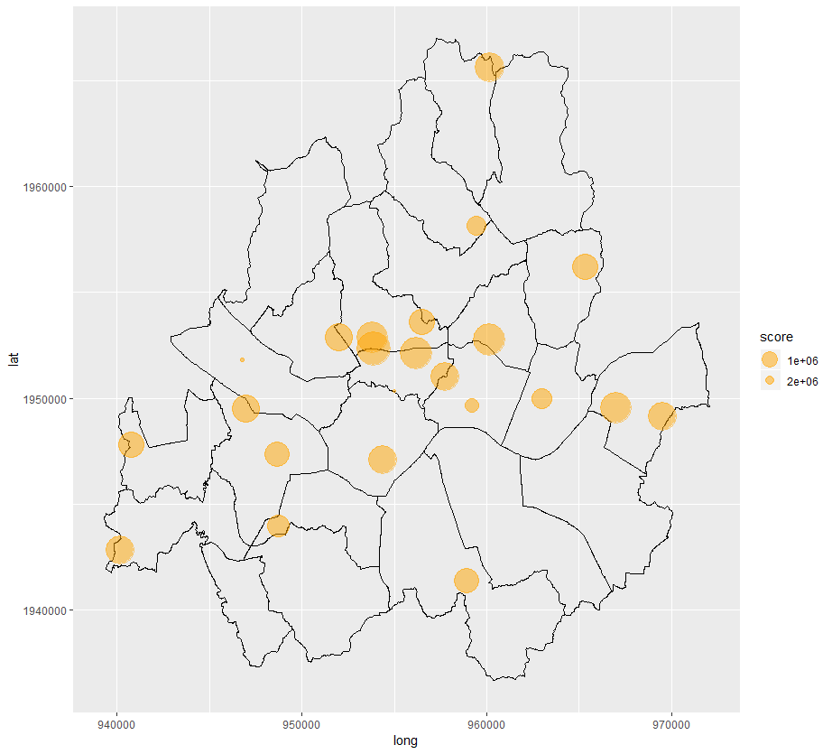
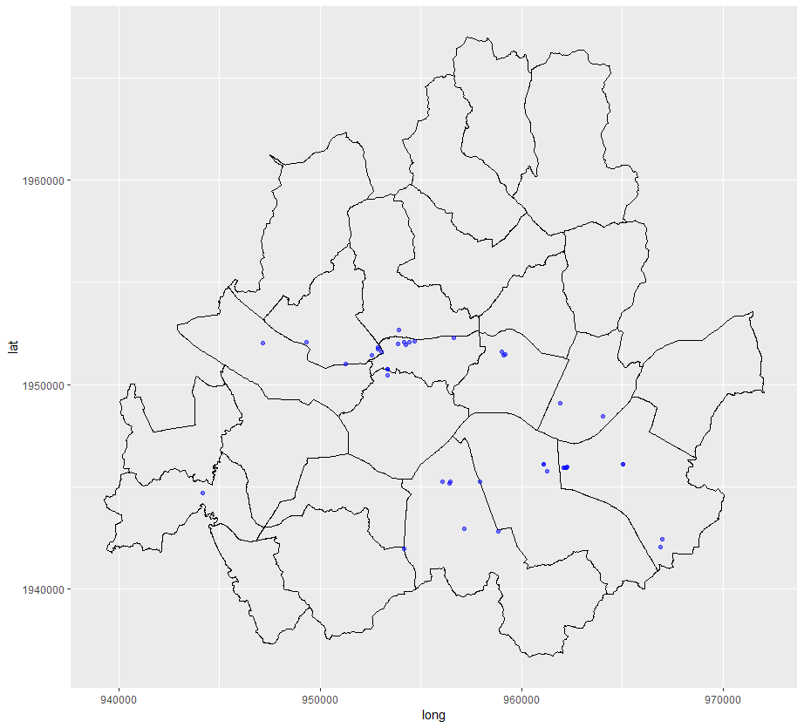
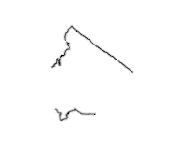
주제
데이터 소개
GIS 분석
결론
데이터 탐색
[금연 구역 위치]
[흡연부스 위치]
*원의 크기는 면적을 나타냄

Slide 16
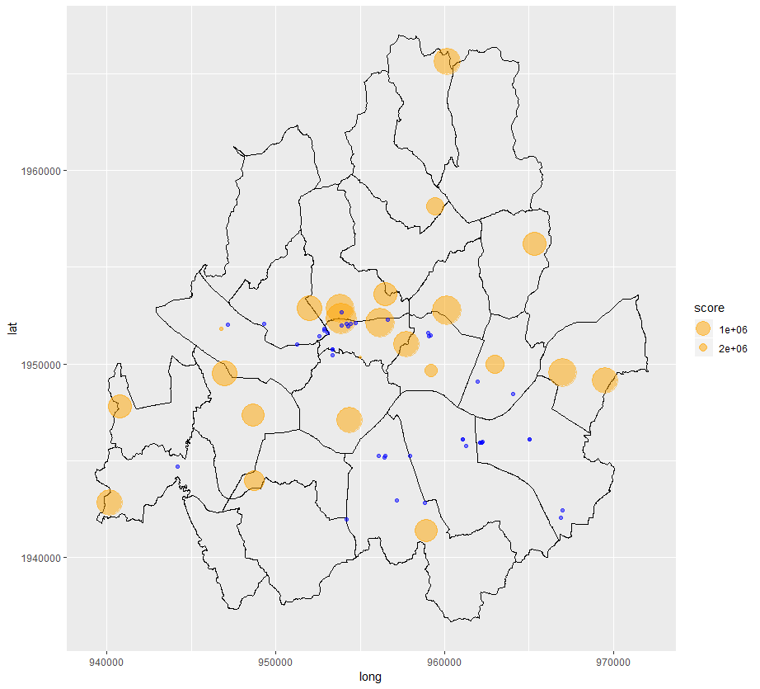
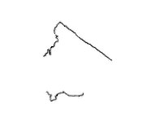
주제
데이터 소개
GIS 분석
결론
데이터 탐색
[금연 구역과 흡연부스 위치]

Slide 17
01 주제
02 데이터 소개
03 GIS분석
04 결론

Slide 18
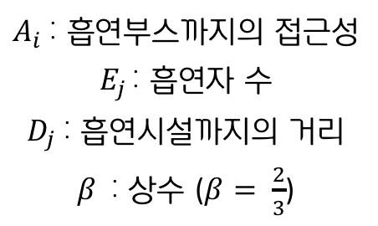
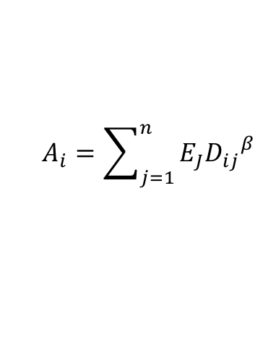
주제
데이터 소개
GIS 분석
결론
분석 개요
접근성 측정 모형식
$$A_{i}=\sum_{j=1}^{n}{E_{J}{D_{ij}}^{β}}$$
$A_{i}$: 흡연부스까지의 접근성
$E_{j }$: 흡연자 수
$D_{j}$: 흡연시설까지의 거리
$β$: 상수 ($β= \frac{2}{3}$)

Slide 19
주제
데이터 소개
GIS 분석
결론
분석 개요
접근성 측정 모형식
$$A_{i}=\sum_{j=1}^{n}{E_{J}{D_{ij}}^{β}}$$
각 지점 자치구
흡연자 수
각 지점에서
흡연시설까지의 최단거리
$A_{i}$: 흡연부스까지의 접근성
$E_{j }$: 흡연자 수
$D_{j}$: 흡연시설까지의 거리
$β$: 상수 ($β= \frac{2}{3}$)

Slide 20
주제
데이터 소개
GIS 분석
결론
최종 데이터
명칭 | 위도 | 경도 | UTM_N | UTM_E | 점수
1 | 37.58195 | 126.9499 | 1953760 | 951432.3 | 105.0469
2 | 37.47433 | 126.9865 | 1941802 | 954592.5 | 45.53202
3 | 37.50252 | 127.1225 | 1944873 | 966632.9 | 177.3178
4 | 37.47041 | 126.9217 | 1941401 | 948866.3 | 346.0073
5 | 37.55362 | 126.8405 | 1950679 | 941745.5 | 355.0577
6 | 37.61374 | 127.0125 | 1957257 | 956977.8 | 288.3807
7 | 37.48543 | 126.9768 | 1943038 | 953746.9 | 80.04063
8 | 37.47412 | 126.889 | 1941830 | 945975.6 | 128.3731
9 | 37.50588 | 127.0588 | 1945270 | 961001.7 | 60.55144
10 | 37.63837 | 126.9515 | 1960019 | 951606.6 | 394.8612
11 | 37.46789 | 126.8879 | 1941140 | 945873 | 141.9591
12 | 37.52253 | 126.9418 | 1947172 | 950670.9 | 155.7087
13 | 37.50752 | 126.9354 | 1945510 | 950096.2 | 226.1017
14 | 37.54919 | 126.9294 | 1950137 | 949593.1 | 109.4434
15 | 37.66571 | 127.0005 | 1963028 | 955949.4 | 325.8691
…
총 200개의 랜덤 좌표에 대한 흡연부스 접근성 점수

Slide 21
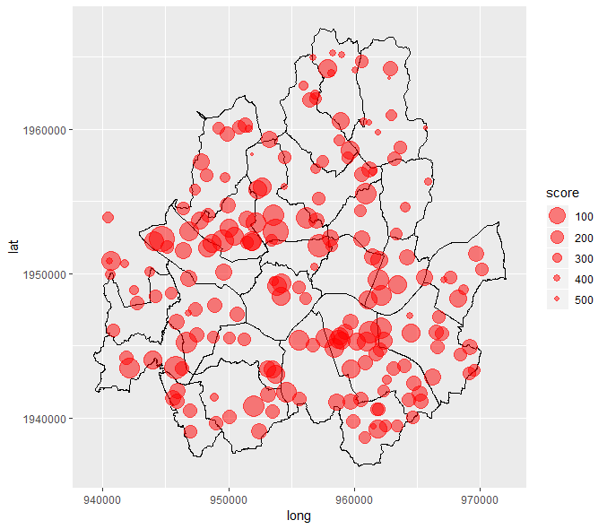
주제
데이터 소개
GIS 분석
결론
Visualization
[흡연부스 접근성 점수]

Slide 22
01 주제
02 데이터 소개
03 GIS분석
04 결론

Slide 23

주제
데이터 소개
GIS 분석
결론
흡연부스 설치 제안
[흡연부스 접근성 점수]

Slide 24
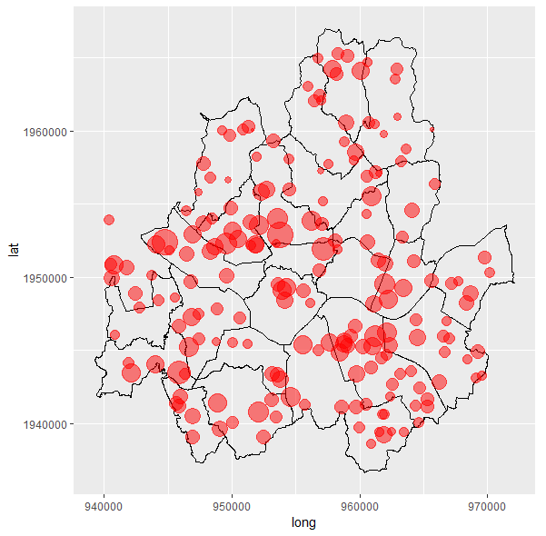
주제
데이터 소개
GIS 분석
결론
흡연부스 설치 제안
[설치 전]
[설치 후]

Slide 25
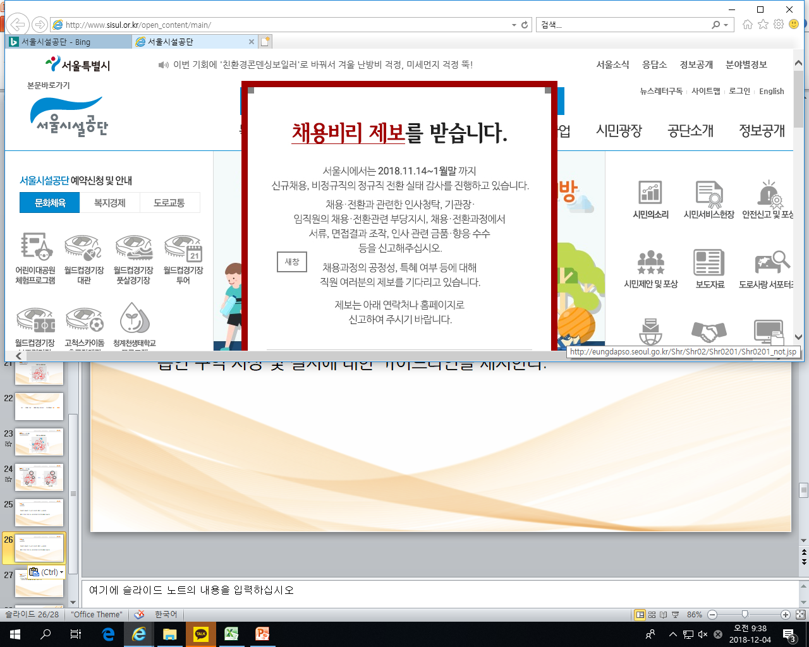
주제
데이터 소개
GIS 분석
결론
결론
흡연 접근성 취약 지역(도봉구, 중랑구, 강서구, 관악구 등)에 대해
흡연 구역 지정 및 설치에 대한 가이드라인을 제시한다.

Slide 26
주제
데이터 소개
GIS 분석
결론
Reference
김민수, 정성봉 (2013). [미발표] 주요 도시별 접근성 지표 도출 및 향상 방안에 대한 고찰.
한국철도학회 학술발표 대회논문집, 1296-1302.

Slide 27
감사합니다

